Slide 1
الفهم القرائي
التاريخ :20-7-1442هـ
اليوم : الخميس
الحصة : الأولى
المادة لغتي
بالقراءة يرتقي فكري

Slide 2
مبدعتي المفكرة تأملي الصورة واستنتجي في أي مكان سوف تدور أحداث قصتنا ....؟

Slide 3
أقرأ بتمعن
قراءة صحيحة

Slide 5
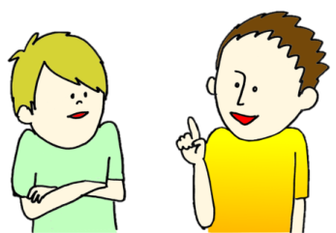
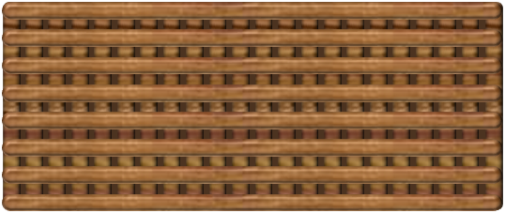
1
6
2
7
⇒
3
8
مبدعتي المفكرة
بعد قراءتك
للنص السابق ...
هيا بنا نجيب على الأسئلة التالية
من خلال
اللعبة التعليمية
4
9
5
10
بعد الانتهاء
من اللعبة التعليمية
اضغط هنا لتختبر معلوماتك
tekhnologic
كيف قابلت الأم أصدقاء ابنها ؟
ما الموضوع الذي تحدث عنه الأصدقاء ؟
لماذا فرحت الأم عندما سمعت الأصدقاء يتحدثون عن أهمية الفاكهة ؟
ما الفاكهة التي تحدث عنها سعيد ؟
ما أهمية التمر لأجسادنا ؟
ما الفاكهة التي تحدث عنها عبد الله ؟
ما أهمية العنب لنا ؟
ما الفاكهة التي تحدث عنها زكريا ؟
ما أهمية تناول التفاح ؟
ما الفوائد الذي تعلمناها من خلال القصة ؟

Slide 6
مبدعتي المفكرة
هيا بنا لنختبر معلوماتنا
من خلال اختيار الإجابة الصحيحة :

Slide 7
1- الشجرة التي وقف عليها العصفوران
1-الفكرة الرئيسة للنص هي :-
ضرورة تناول الفاكهة بعد الغداء
العنب فاكهة عرفها الإنسان منذ القدم
التفاح يساعد على الهضم
الفاكهة تحتوي على مواد مفيدة للجسم

Slide 8
1- الشجرة التي وقف عليها العصفوران
سبب فرح الأم بعد سماعها لحوار ابنها مع أصدقائه أنهم عرفوا
قيمة الفواكه
أضرار السكريات
قيمة التعاون
أضرار الوجبات السريعة

Slide 9
1- الشجرة التي وقف عليها العصفوران
الفاكهة التي تغنينا عن زيارة الطبيب إذا أكلناها يوميًا
التمر
التفاح
العنب
التين

Slide 10
1- الشجرة التي وقف عليها العصفوران
من فوائد العنب التي وردت في النص أنه
يسهل هضم الطعام
يحتوي على الأملاح المعدنية
يهدي السعال
يساعد على تقوية العظام

Slide 11
1- الشجرة التي وقف عليها العصفوران
كلمة ( تقينا ) جاءت بمعنى :
تدفعنا
تعطينا
تدعونا
تحمينا

Slide 12
1- الشجرة التي وقف عليها العصفوران
6- ( لَا تُحْصَى ) ما نوع الأسلوب :
نداء
تمني
استفهام
نفي

Slide 13
1- الشجرة التي وقف عليها العصفوران
7- التمر منجم غني بالمعادن التي تبني أجسامنا تدل الجملة على أن التمر :
يستخرج من الجبال
قيمته الغذائية عالية
غالي الثمن
يحتوي على الذهب

Slide 14
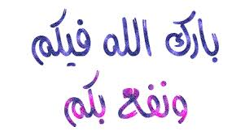
1- الشجرة التي وقف عليها العصفوران

